Slide 2
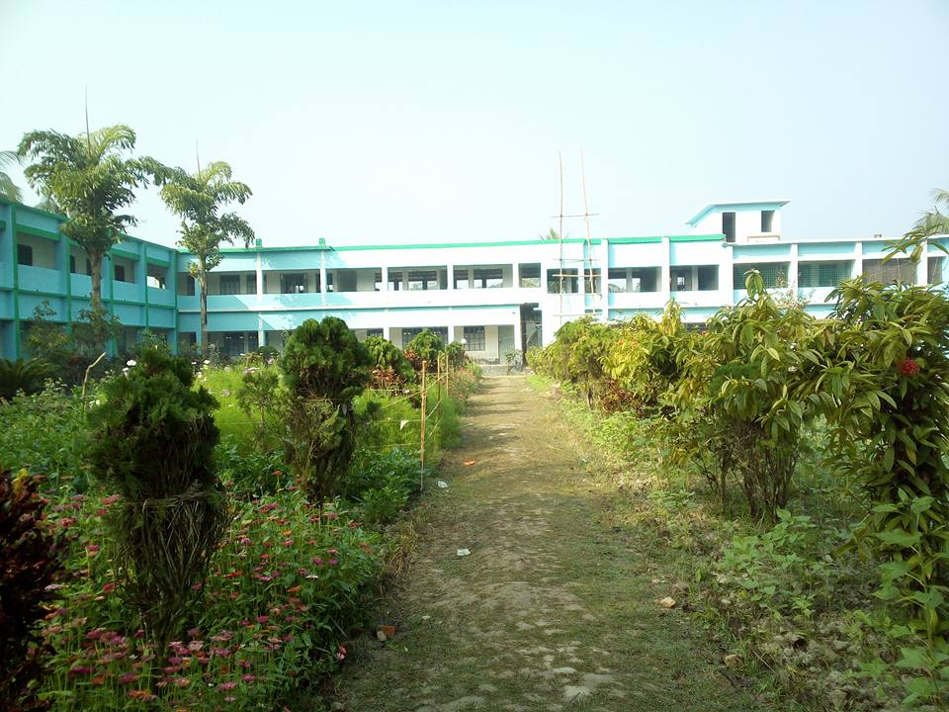
সৈয়দ বজলুল হক কলেজ

Slide 3
শিক্ষক পরিচিতি
মোহাম্মদ নজরুল ইসলাম
সহকারী অধ্যাপক
সমাজকর্ম বিভাগ
সৈয়দ বজলুল হক ডিগ্রি কলেজ
বাইশারী, বানারীপাড়া, বরিশাল

Slide 4
বিষয়ঃ সমাজকর্ম প্রথমপত্র শ্রেণি : একাদশ শ্রেণি
দ্বিতীয় অধ্যায়: সমাজকর্ম পেশার ঐতিহাসিক প্রেক্ষাপট
আলোচ্য বিষয় :
দরিদ্র আইনের ধারণা ও ১৬০১ সালের এলিজাবেথিয় দরিদ্র আইন

Slide 5
পাঠ শেষে শিক্ষার্থীরা-----
দরিদ্র আইনের ধারণাটি ব্যাখ্যা করতে পারবে।
সমাজকর্ম পেশার বিকাশে দরিদ্র আইনের ভূমিকা বলতে পারবে।
১৬০১ সালের এলিজাবেথীয় দরিদ্র আ্ইন বর্ণনা করতে পারবে।

Slide 6
দরিদ্র আইনের ধারণা
মুলত দারিদ্র্য দুরিকরণ ও ভিক্ষাবৃত্তি রোধকল্পে চতুর্দশ শতাব্দী থেকে বিংশ শতাব্দী পর্যন্ত ইংল্যান্ডে যে সকল আইন প্রণয়ন ও বাস্তবায়ন করা হয়।সেগুলোকে দরিদ্র আইন বলে।
গুরুত্বপূর্ণ দরিদ্র আইনসমুহ
১৩৪৯ সালের শ্রমিক আইন (প্রথম দরিদ্র আইন)
১৫৩১ সালের রাজা অষ্টম হেনরী কর্তৃক প্রণিত আইন
১৬০১ সালের এলিজাবেথীয় দরিদ্র আইন
১৮৩৪ সালের দরিদ্র আইন সংস্কার
১৯০৫ সালের দরিদ্র আইন কমিশন
১৯৪২ সালের বিভারিজ রিপোর্ট

Slide 7
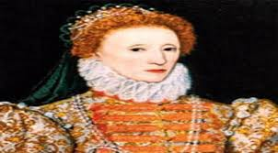

Slide 8
১৬০১ সালের এলিজাবেথীয় দরিদ্র আইন
রাজা তৃতিীয এডওয়ার্ড কর্তৃক প্রণিত ১৩৪৯ সালের শ্রমিক আইন (প্রথম দরিদ্র আইন) থেকে ১৫৯৭ সালের দরিদ্র আেইন পর্যন্ত মোট ৪২টি আইন প্রণয়ন করা হলেও দারিদ্র্য নিরসনে কার্যকর ভূমিকা পালনে ব্যর্থ হওয়ায় ১৬০১ সালে রানি প্রথম এলিজাবেথের সময় আইনগুলোর বিশ্লেষণ ও পর্যালোচনা করে একটি নতুন আইন প্রণয়ন করা হয়। এটি ছিল ইংল্যান্ডের ৪৩তম আইন।রানি প্রথম এলিজাবেথের সময় আইনটি প্রণিত হওয়ায় একে ৪৩তম এলিজাবেথীয় দরিদ্র আইন বলা হয়।

Slide 9
দরিদ্রদের শ্রেণিবিভাগ: ৩টি শ্রেণি
সক্ষম দরিদ্র: কর্মক্ষম ভিক্ষুক বা ভবঘুরে ব্যক্তিগণ
অক্ষম দরিদ্র: অসুস্থ, বৃদ্ধ, বিকলাঙ্গ বা প্রতিবন্ধী ব্যক্তিবর্গ
নির্ভরশীল বালক –বালিকা: এতিম ও পরিত্যক্ত শিশুগণ

Slide 10
নাম নিবন্ধন ও সেবাদান যারা প্যারিসের জন্মগত বাসিন্দা বা প্যারিসে কমপক্ষে তিন বছর ধরে বসবাস করছেন তারা আইন অনুযায়ী দরিদ্র হিসাবে সক্ষম দরিদ্র, অক্ষম দরিদ্র বা নির্ভরশীল বালক বালিকা ক্যাটাগরিতে নাম নিবন্ধন করতে পারতেন। সক্ষম দরিদ্রগনকে শ্রমাগারে রাখা হত, অক্ষম দরিদ্রদের দরিদ্রাগারে রাখা হত্।নির্ভরশীল বালক বালিকাদের মধ্য থেকে কাউকে কোন আত্নীয় বা অন্য যে কেউ চাইলে দত্তক নিতে পারত। দত্তক নেয়ার কেউ না থাকলে রাষ্ট্র ভরণ পোষনের ব্যবস্থা গ্রহণ করত যা Lowest bidder নামে পরিচিত।

Slide 11
সারসংক্ষেপ
বিভিন্ন পরিবেশ ও সংস্কৃতিতে বেড়ে ওঠা সক্ষম দরিদ্র নর-নারী ও পুরুষদের একত্রে শ্রমাগারে থাকার ব্যবস্থা ছিল। এদের কঠোর পরিশ্রম করানো হত।
অক্ষম দরিদ্রদের দরিদ্রাগারে বৃদ্ধ , প্রতিবন্ধী নর-নারীদের একত্রে থাকার ব্যবস্থার ফলে অস্বাস্স্থ্যকর ও অসহনীয় অবস্থার সৃষ্টি হয়।
কিছু সমস্যা দেখা দিলেও দরিদ্রদের নাম নিবন্ধন করে পরিকল্পিতভাবে সেবা দানের বিষয়টি আইনে বিদ্যমান ছিল। তাই আইনটিকে আধুনিক ও পেশাদার সমাজেকর্মের ভিত্তি হিসাবে বিবেচনা করা হয়।

Slide 12
বাড়ির কাজ
এই অধ্যায়ের শুরু থেকে ১৯০৫ সালের দরিদ্র আইন কমিশন পর্যন্ত তোমার বিবেচনায় সংক্ষিপ্ত ও গুরুত্বপূর্ণ তথ্যগুলো প্রথমে তোমার পাঠ্য বইয়ে আন্ডার লাইন করবে অত:পর খাতায় লিখবে। খাতায় লিখে ছবি তুলে ম্যাসেঞ্জারে পাঠাবে।

